Slide 1
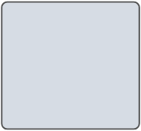









UART LOOPBACK
TX / RX 모듈 설계 및 통합 시스템 구현
2026.04.27
온디바이스 AI 2기 이찬미

Slide 2
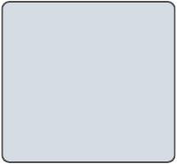




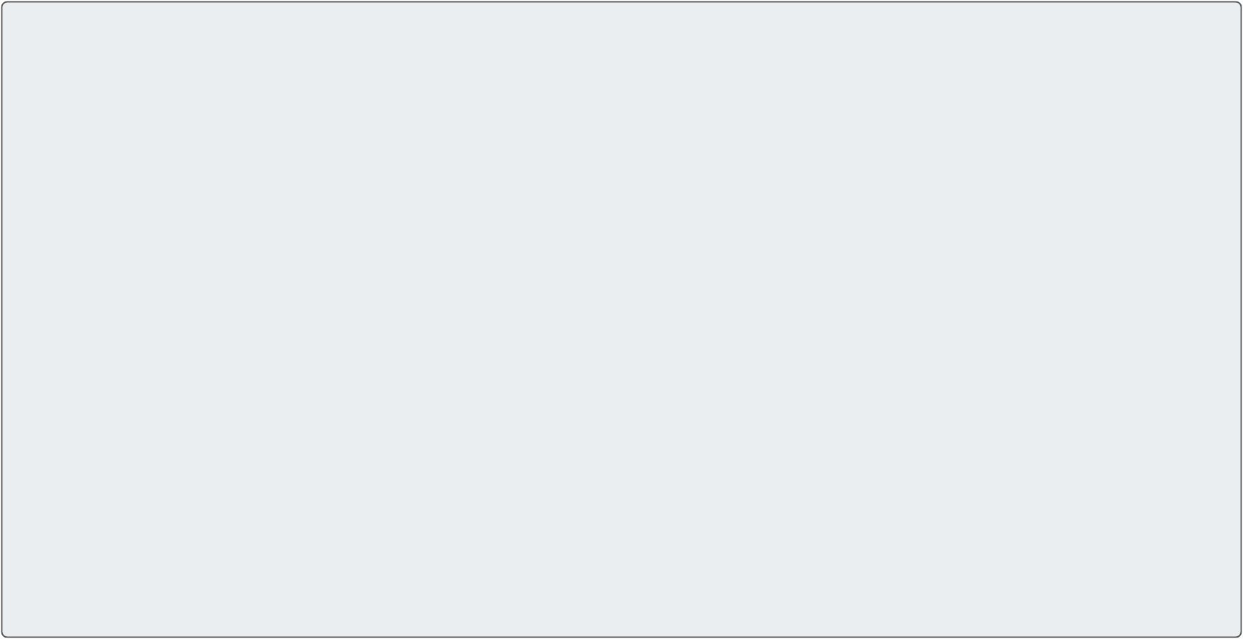








INDEX
개요 및 목적
구현 영상
01
05
시스템 사양
Trouble shooting
02
06
TX / RX / LOOPBACK
결론 및 고찰
03
07
시뮬레이션 및 검증
04

Slide 3




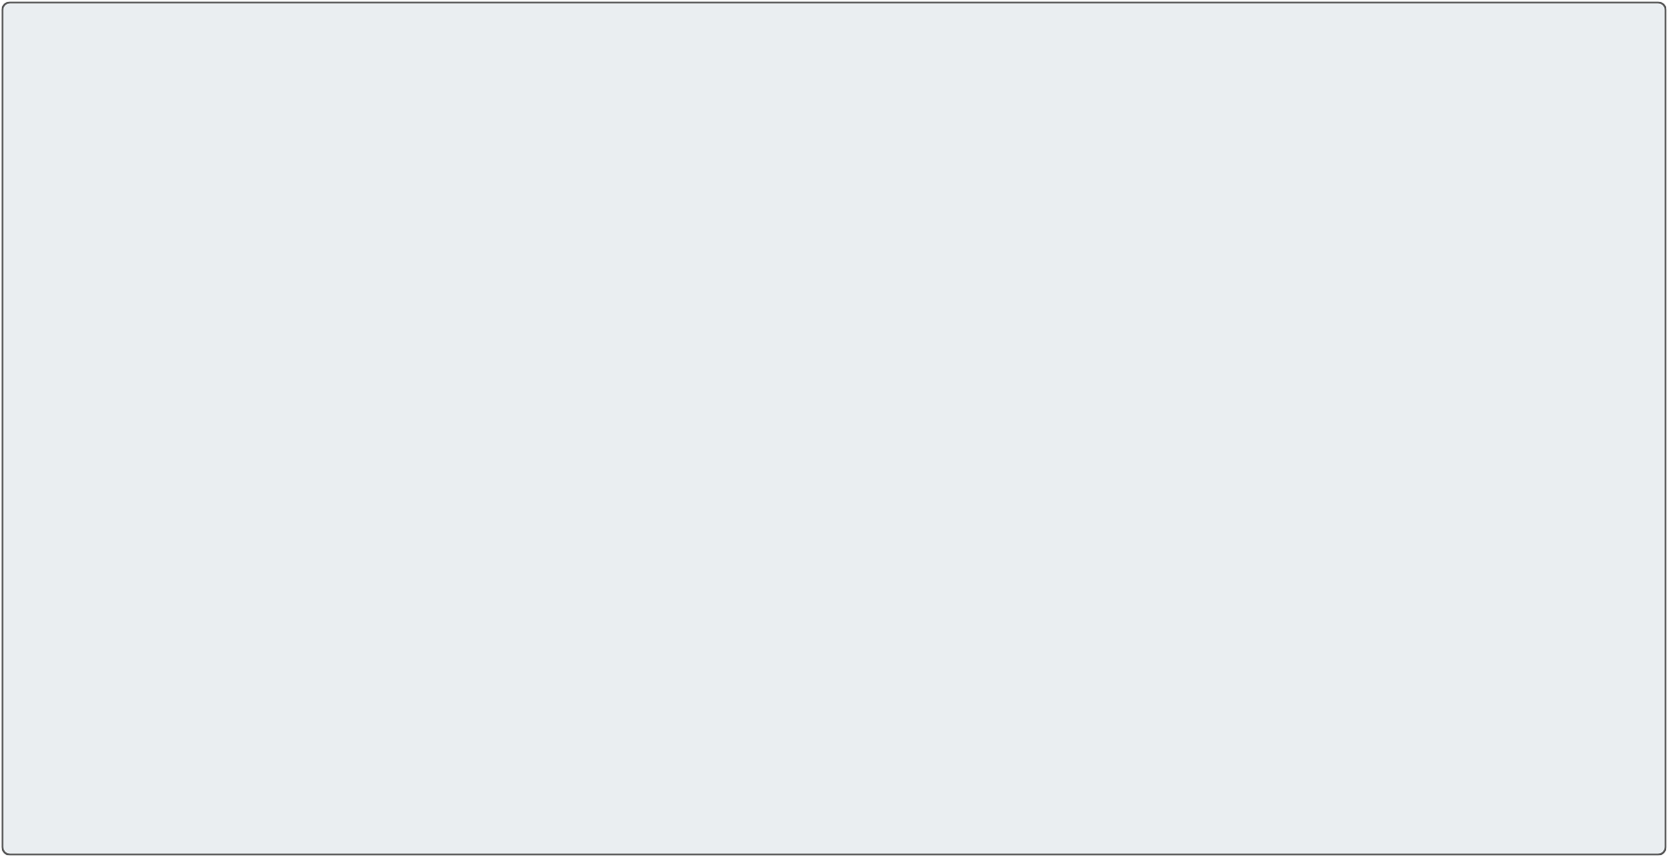







개요 및 목적
01
"UART는 별도의 클럭 공유 없이 정해진 속도로 데이터를 주고받는 비동기 통신입니다. 본 설계에서는 비동기 통신의 고질적인 문제인 '박자 어긋남'과 '신호 불안정성'을 해결하기 위해 오버샘플링과 싱크로나이저 로직을 통합 구현하였습니다."
1
2
3
데이터 변환 설계
오버샘플링 복원
Loopback
8bit 병렬 데이터를 직렬로 변환 전송 (TX : PISO)
수신된 직렬 데이터를 8bit 병렬로 복원
(RX : SIPO)
16배속 오버샘플링을 적용하여 노이즈를 필터링하고 비트 중앙에서 정밀 샘플링을 수행
데이터 루프백 구성을 통해, PC와 FPGA 사이의 통신 선로 안정성 검증
Notes:
1. 직렬 변환 설계 (TX)
8bit 병렬 데이터를 UART 규격(LSB First)에 맞춰 한 비트씩 전송하는 PISO(Parallel-In Serial-Out) 구조의 송신부를 구현하였습니다.
2. 오버샘플링 복원 (RX)
16배속 오버샘플링을 통해 노이즈를 필터링하고, 각 비트의 **중앙부(Center)**에서 정밀하게 값을 추출하는 수신부를 구현하였습니다.
3. PC-FPGA Loopback 검증
PC에서 보낸 데이터를 FPGA가 수신 즉시 재전송하여, PC와 FPGA 간 전체 통신 경로의 데이터 무결성 및 시스템 안정성을 최종 확인하였습니다.

Slide 4




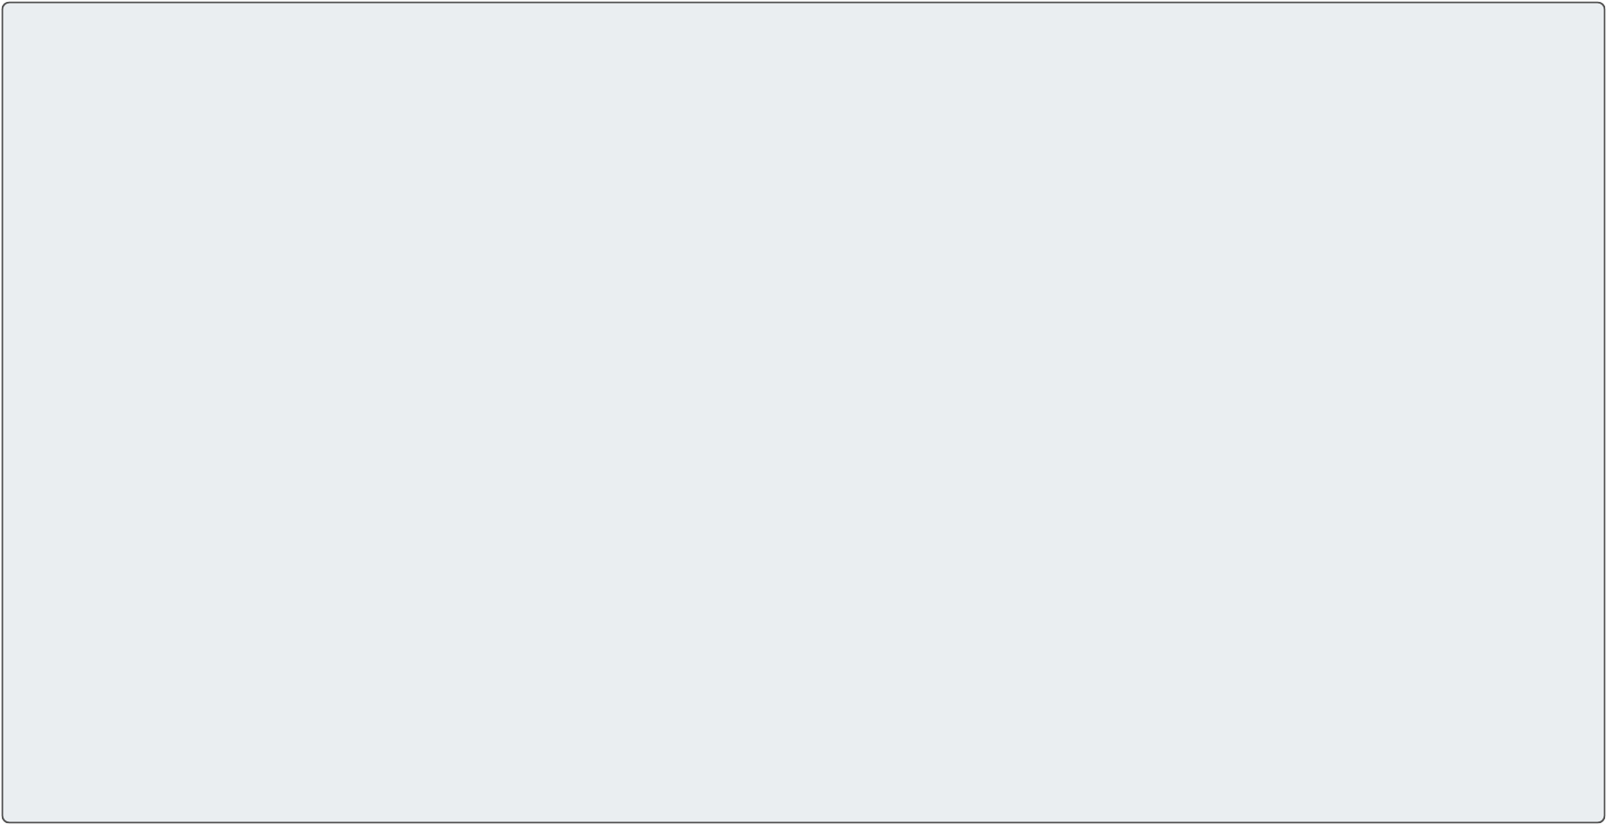


시스템 사양
02
항목 | 설정 값 | 상세 설명
System Clock | 100 MHz | FPGA 시스템 메인 클럭
Baud Rate | 9600 bps | 1 bit period = 10,417 Clocks
Sampling Rate | 16x Oversampling | Bit-center sampling at 8th tick
Data protocol | 8-N-1 | 8 Data bits, No Parity, 1 Stop bit
Bit Order | LSB first | 최하위 비트(bit 0)부터 순차 전송

Slide 5





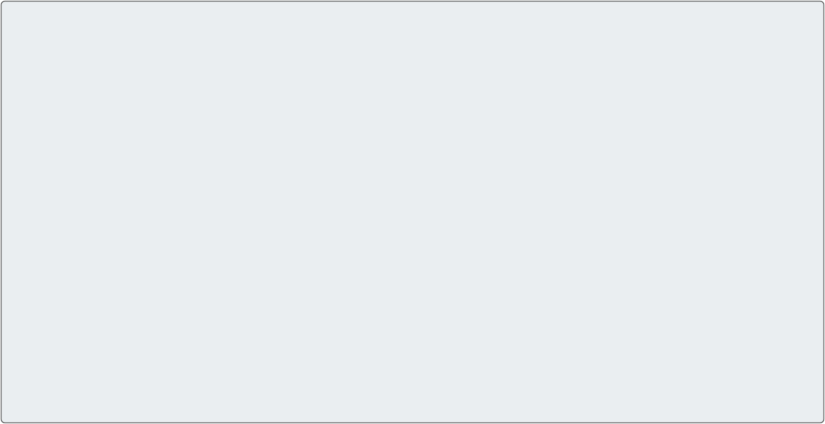

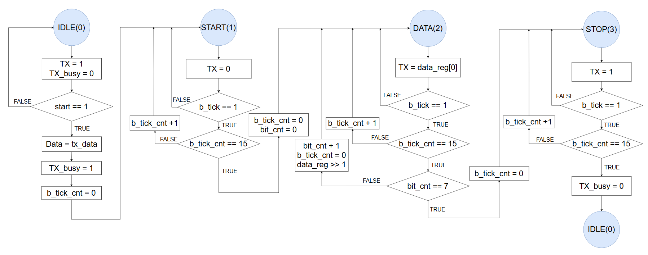
TX ASM (PISO)
03
Notes:
송신부 ASM 차트 설명시작하겠습니다.
이번 설계의 핵심은 16틱이 모여 하나의 사이클을 완성한다는 점입니다. 각 상태에서 보드레이트 틱을 카운팅하여 정확히 16틱이 채워졌을 때만 다음 상태나 비트로 전환되도록 설계하여 안정성을 높였습니다.
IDLE - TX 핀을 high로 유지하며, 데이터 전송을 알리는 start 신호를 기다립니다.
START - start 신호가 입력되면 TX를 LOW으로 떨어뜨려 PC에 전송 시작을 알립니다. 이때 16틱을 유지하여 완벽한 시작비트 1개를 생성합니다.
DATA - 실제 데이터 전송 구간입니다. 병렬 - 직렬 변환인 PISO를 위해 시프트 레지스터를 활용하였으며, 각 비트마다 16틱씩 할당하여 총 8개의 비트를 순차적으로 전송합니다.
STOP - TX를 다시 HIGH로 올려 전송 종료를 알리고, TX_BUSY 신호를 통해 외부에 현재 전송이 완료되었음을 통보하며 다시 IDLE 상태로 진입합니다.

Slide 6
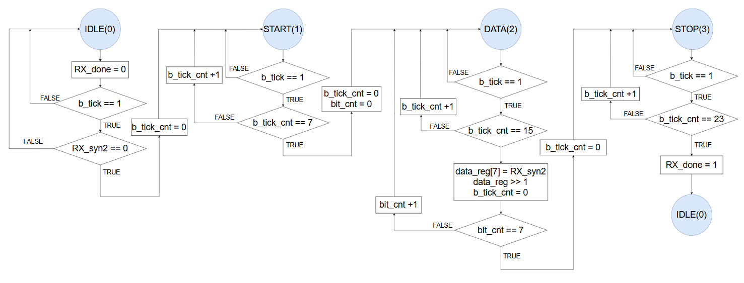
RX ASM (SIPO)
03
Notes:
RX ASM 차트 설명시작하겠습니다.
설계의 핵심은 외부 비동기 신호에 대한 메타스테이블 방지와 정확한 데이터 복원을 위한 샘플링 기법 입니다.
IDLE
RX_DONE을 0으로 초기화하며 감시합니다. 이때 2단 플립플롭 싱크로나이저를 거친 신호가 0이 되는 순간을 포착하여 START 상태로 진입합니다.
START
RX == 0이 라고 바로 받는것이아니라, 8틱을 카운팅한뒤에 여전히 0임을 파악하여 노이즈가아닌 실제 데이터임을 확정합니다.
DATA
중앙 샘플링 기법을 통해 비트가 가장 안정적인 지점에서 데이터를 복원합니다. 수신된 비트는 시프트레지스터를 통해 직렬 - 병렬 변환 과정을 거쳐 8비트 데이터로 복원됩니다.
STOP
마지막 종료 비트 확인단계입니다. STOP 비트의 길이는 23틱으로 할당을 했고. 이를 통해 발생할 수 있는 누적 타이밍 오차를 흡수하고, RX_DONE 신호를 발생시켜 데이터 전송이 끝났음을 알리며 IDLE 상태로 복귀합니다.
IDEL 상태에서 RX == 0 을 체크하기 전, 저는 이미 2단 플립플롭 싱크로나이저를 거친 신호를 사용하도록 설계하였습니다. 따라서 빨간색 박스로 표시된 부분을 보시면 외부 핀의 직접적인 값이 아니라, 2단 플립플롭을 거쳐 안정화된 RX_SYN2 값을 사용합니다. 이를 통해 메타스테이블 현상을 방지하고 시스템의 신뢰성을 확보하였습니다.
IDLE (데이터를 기다리고 있는 초기상태입니다.)
RX_DONE을 0으로 유지하다가, b_tick 신호가 들어오고, RX 가 0이면 신호의 시작을 감지하고 START 상태로 넘어갑니다.
START(감지된 0이 실제 START BIT인지 확인하고 샘플링 타이밍을 맞춥니다.
한비트의 중간 지점(16배속 오버샘플링기준 8번째 틱)에서 샘플링을 시작하기 위해, b_tick_cnt가 7이 될 때까지 기다립니다. 중간 지점에 도달하면 카운터를 초기화하고 실제 데이터를 받는 DATA 상태로 진입합니다.
DATA(8비트 데이터를 한 비트씩 순차적으로 읽어 저장합니다.
b_tick_cnt 가 15가 될때마다 신호를 읽습니다. data_reg에 현재 rx 값을 저장하고 옆으로 시프트 합니다. 이 과정을 bit_cnt가 7이 될때까지 총 8번 반복합니다. 8비트를 모두 받으면 데이터를 마무리하기 위해 stop 상태로 이동합니다.
STOP(통신의 끝을 알리는 STOP BIT를 확인하고 프로세스를 종료합니다.
b_tick_cnt가 23이 될떄까지 기다립니다. 카운트가 끝나면 rx_done = 1 신호를 발생시켜 “수신 완료”를 알리고 다시 idle 상태로 복귀합니다.
"이 ASM 차트의 핵심은 16배속 오버샘플링을 이용한 정밀 제어입니다.
IDLE에서 시작 신호를 찾고, START에서 비트의 정중앙 타이밍을 잡은 뒤, DATA 상태에서 8번의 시프트 연산을 통해 직렬 신호를 병렬로 복원합니다. 마지막으로 STOP에서 충분한 대기 시간을 거쳐 RX_done 신호를 발생시킴으로써 안정적인 데이터 수신 루프를 완성합니다."

Slide 7
RX (Syncronizer)
03
구분 | 오버 샘플링(16tick) | 싱크로나이저(2-stage FF)
목표 | 데이터 샘플링 시점 최적화 | 신호 안정화 및 동기화
해결 문제 | Baud Rate 오차 극복 | 메타스테이블 (불안정 상태) 차단
핵심 역할 | 비트의 정중앙 지점 포착 | 비동기 신호의 논리 레벨 고정

Slide 8
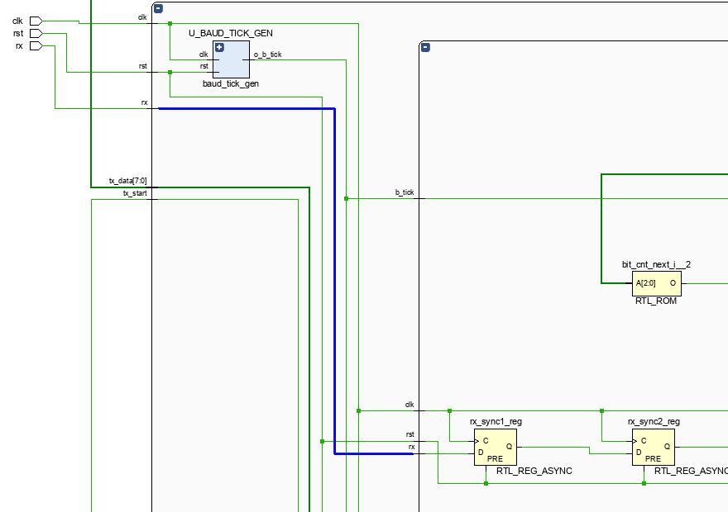
RX (Syncronizer) RTL Design
03
Notes:
이 과정을 거치며 약 2클럭의 지연이 발생하지만, 이를 통해 불안정한 전압 상태를 배제하고 시스템 클럭에 완벽히 정렬된(Aligned) 안전한 rx_sync2 신호를 확보할 수 있습니다."

Slide 9
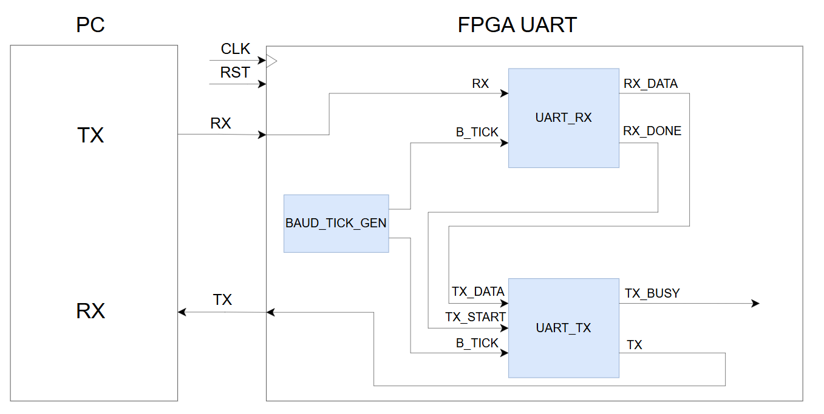
Loopback Block Diagram
03
Notes:
마지막으로 uart 루프백 시스템의 전체적인 하드웨어 구조와 데이터 흐름을 블록 다이어그램을 통해서 설명하겠습니다.
외부 통신 환경 (pc<->fpga)
pc와 fpga는 rx(수신)와 tx(송신) 두개의 라인으로 연결되어 있습니다.
pc가 데이터를 보내면 fpga의 rx 핀으로 입력되고, fpga가 처리를 마치면 다시 tx 핀을 통해 pc로 돌려주는 구조입니다.
데이터 수신 및 동기화 (baud_tick_gen & uart_rx)
시스템의 심장부인 baud_tick_gen은 보드의 빠른 클럭을 쪼개어 uart_rx와 tx 모듈이 약속된 속도로 움직일 수 있도로 b_tick 신호를 공급합니다.
uart_rx 모듈은 이 박자에 맞춰 pc에서 온 직렬 데이터를 8비트 병렬 데이터로 복원합니다. 복원이 완료되면 rx_done 신호를 발생시켜 데이터가 준비되었음을 시스템에 알립니다.
루프백의 핵심(rx<->tx) 연결
블록 다이어그램 중앙의 연결선을 보시면 rx_data가 tx_data로 rx_done 신호가 tx_start로 직접 연결된 것을 확인할 수 있습니다.
이 설계 덕분에 수신이 완료되는 즉시 별도의 제어 없이 송신 모듈이 트리거 되며, 받은 데이터를 그대로 복사하여 회신할 준비를 마칩니다.
데이터 회신 및 상태 표시(uart_tx)
트리거를 받은 uart_tx 모듈은 데이터를 다시 uart 규격의 직렬 신호로 변환하여 pc로 송출합니다. 이때 tx_busy 신호를 통해 현재 신호가 전송중임을 외부에 알리며 시스템의 안정성을 보장합니다.
결론적으로 이 루프백 구조의 핵심은 수신 완료(rx_done)가 곧 송신 시작(tx_start)이 되는 즉각적인 데이터 미러링입니다. 이를 통해 fpga 내부에서 데이터가 왜곡없이 처리되는지 실시간으로 검증할 수 있으며, 이는 향후 고도화된 시스템 설계에 있어 가장 기본이 되는 통신 무결성 확보의 핵심 로직입니다.
[나의 모르는 내용 정리]
PC → FPGA (직렬): 전선 아끼려고 1차로로 보냄.
RX 모듈 (병렬화): FPGA 안에서 처리하기 편하게 시프트 레지스터로 8개를 모음. (SIPO)
Loopback (데이터 복사): 8비트 뭉치를 그대로 송신기로 넘김.
TX 모듈 (직렬화): 다시 PC로 보내려니 도로가 1차로뿐이라 시프트 레지스터로 하나씩 풀어서 보냄. (PISO)
FPGA → PC (직렬): 다시 1차로를 타고 PC로 돌아감.

Slide 10





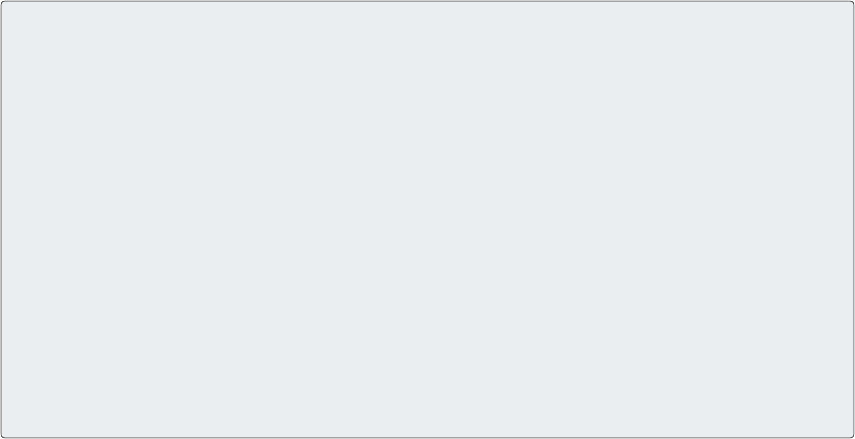

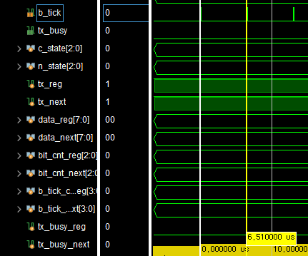
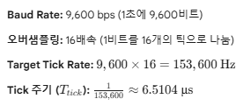
시뮬레이션 - b_tick 주기
04
Notes:
현재 목표 보레이트는 9600 bps이며
정밀한 샘플링을 위해, 16배속으로 오버 샘플링을 적용했습니다..
따라서 필요한 틱 주파수는 153.6khz이며 주기는 6.5104 us이고
이를 시뮬레이션을 통해 검증해보면, 6.51로 16개의 틱이 하나의 주기(1사이클)을 형성하게 되어 , 비동기 통신의 오차를 완벽히 극복하였습니다.

Slide 11
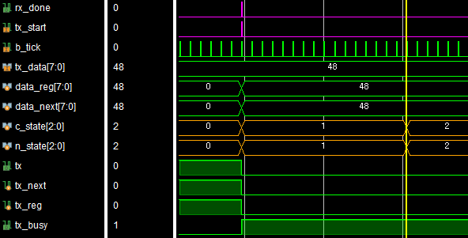
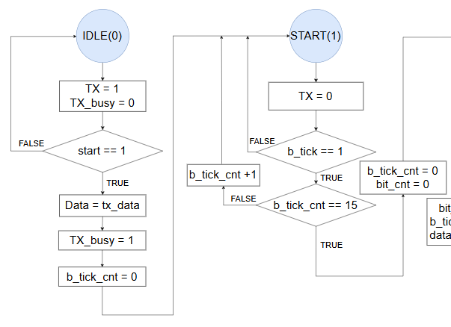

시뮬레이션 - TX (IDLE / START)
04
TX_START
Notes:
UART 통신에서 IDLE(대기) 상태의 신호는 항상 1(High)을 유지합니다.

Slide 12
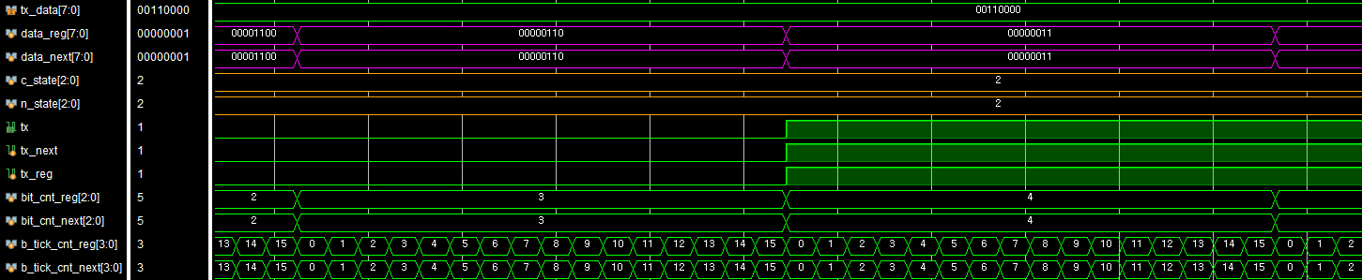
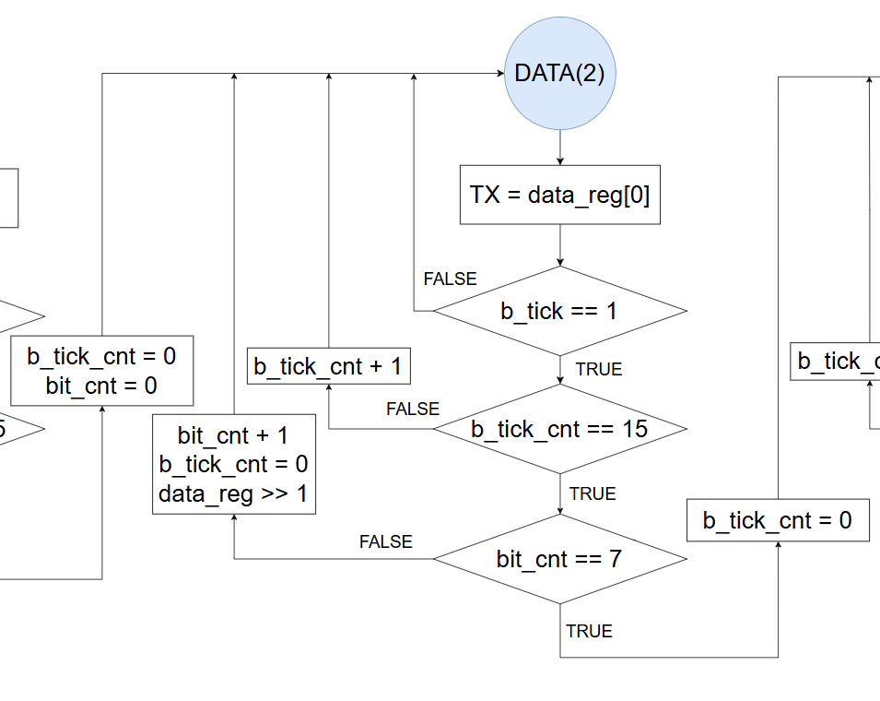
시뮬레이션 - TX (DATA)
04
Notes:
data 상태에 진이하고, 외부 핀 tx에 데이터 레지스터 0번 비트를 실어 보냅니다.
한비트를 보내는 시간을 정확히 채우기 위해 틱 카운트를 15까지 세고, 한비트 전송이 끝나면 데이터를 오른쪽으로 시프트 시켜 다음 클록에서 그다음 비트가 tx로 실어 보낼 준비를 합니다.
이 과정을 8번 반복하며 8비트 전체를 전송합니다.

Slide 13
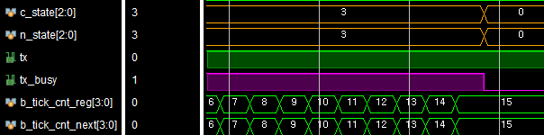
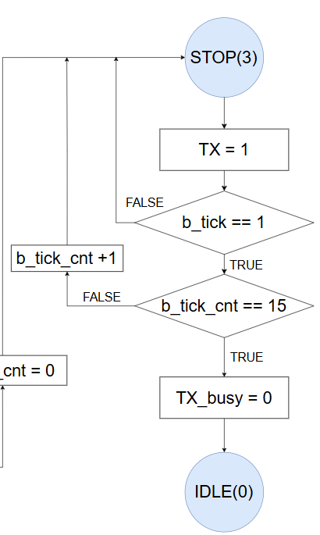
시뮬레이션 - TX (STOP)
04
TX busy

Slide 14
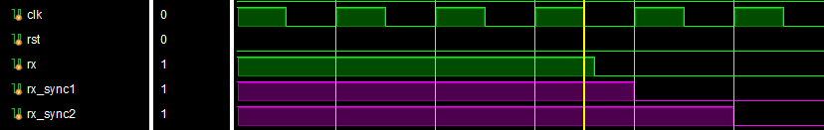
시뮬레이션 – RX (Syncronizer)
04
외부 신호 rx 유입 시, 2단 플립플롭을 거쳐 내부 시스템에 완벽히 동기화된 rx_sync2 생성.
파형상의 계단 형태 지연은 비동기 신호의 불안정성을 제거하고, 메타스테이블 방지
Notes:
외부 신호 rx 가 들어왔을 때

Slide 15
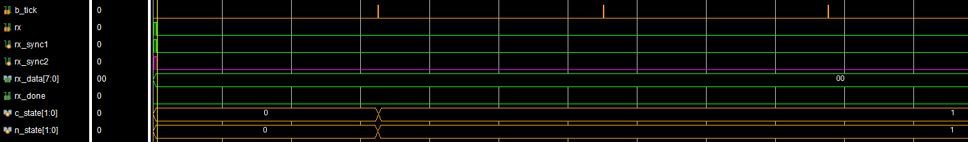
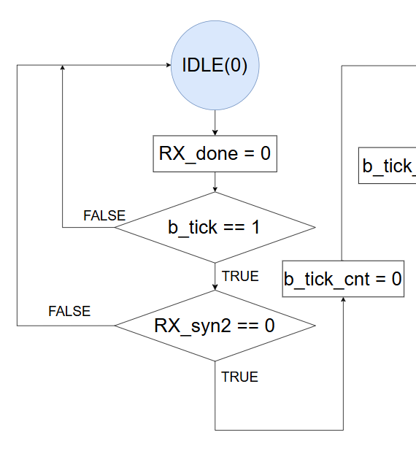
시뮬레이션 - RX (IDLE)
04

Slide 16
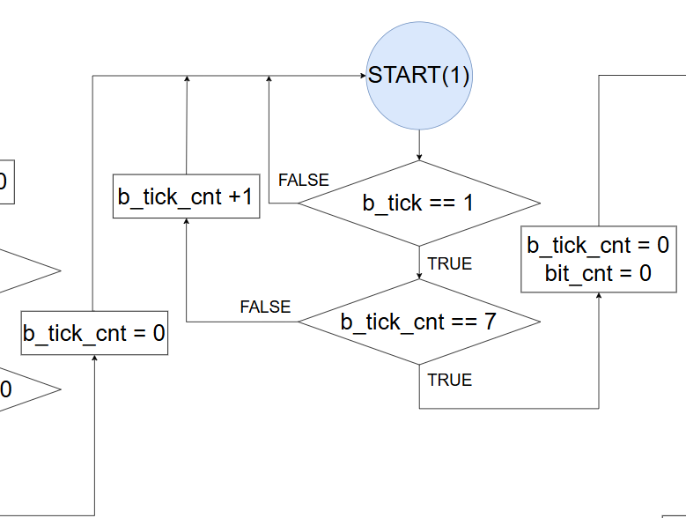
시뮬레이션 - RX (START)
04

Slide 17
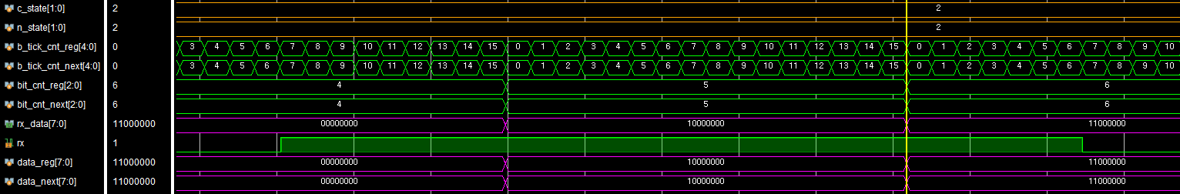
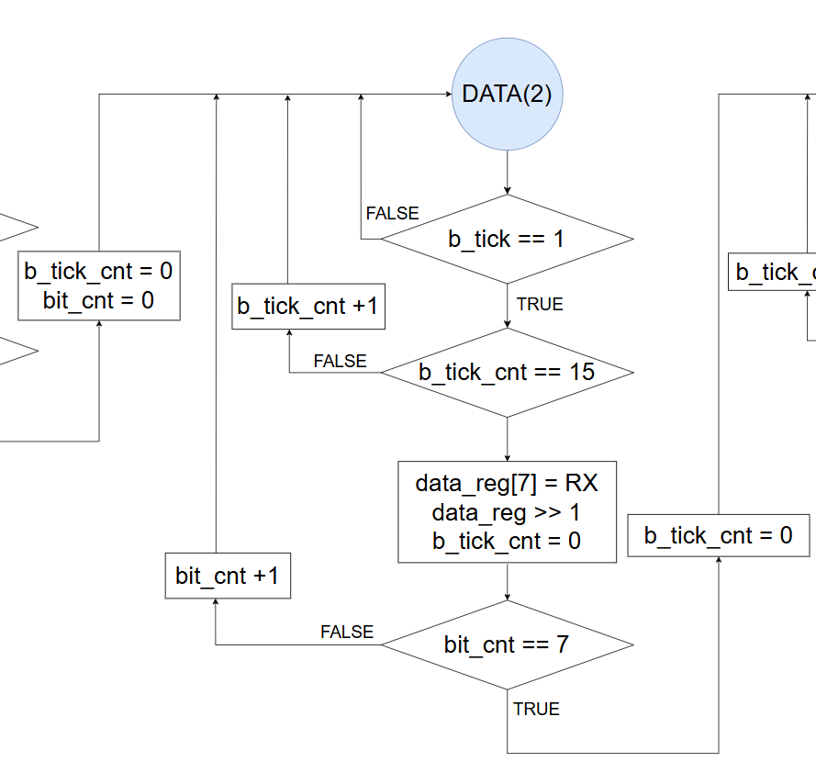
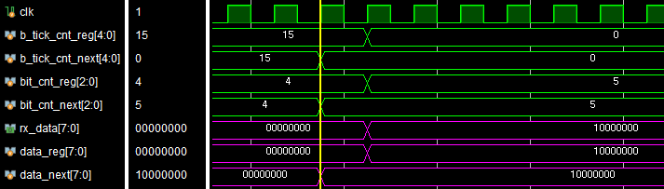
시뮬레이션 - RX (DATA)
04
Notes:
아래 파형에서 확인할 수 있듯이, next 신호에서 먼저 계산해 놓은 값은 다음 클럭 엣지에서 레지스터에 저장됩니다. 이러한 구조는 FPGA 설계에서 메타스테이블을 방지하고 정확한 타이밍 시뮬레이션을 가능하게 합니다.

Slide 18
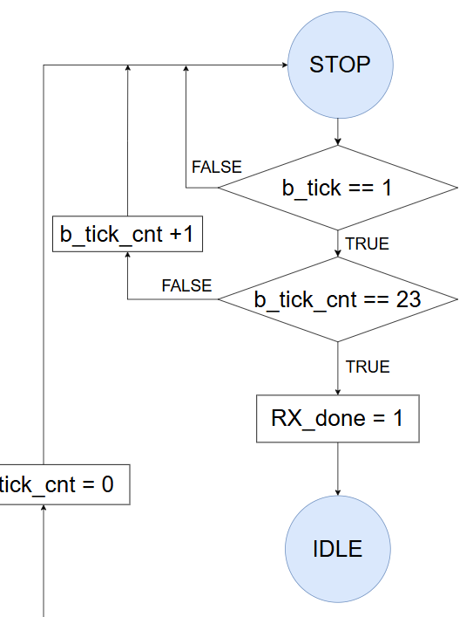
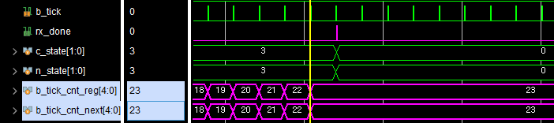
시뮬레이션 - RX (STOP)
04
RX done

Slide 19
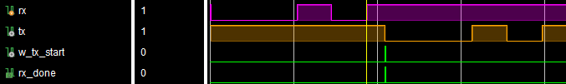
시뮬레이션 - LOOPBACK
04
0 0 0 0 1 1 0 0
0 0 0 0 1 1 0 0
입력 데이터 (8’h30) -> RX 수신 -> RX done, TX start -> TX 송출

Slide 20
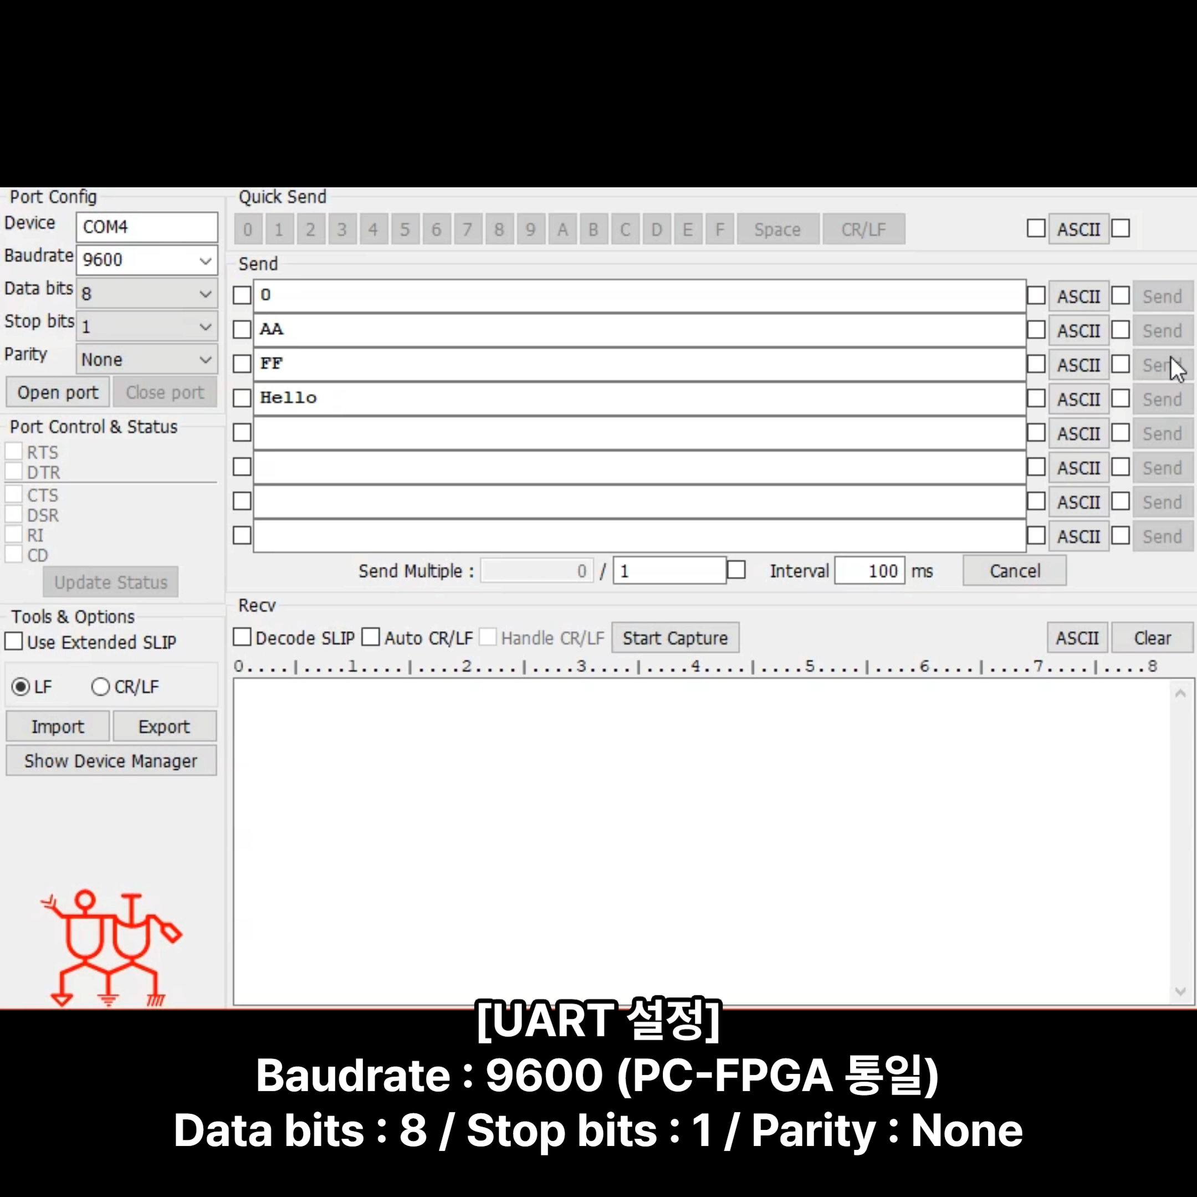
구현 영상
05

Slide 21
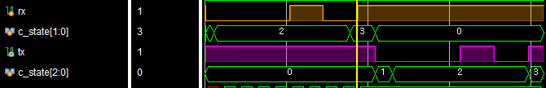


Trouble shooting
06
파형 분석 중 TX는 STOP 진입 즉시 tx = 1로 전환되는 반면, RX는 STOP 진입 후 약 7틱이 지나서야 rx = 1로 전환되는 것을 발견
처음에는 RX가 마지막 비트를 제대로 수신하지 못한 오류로 의심
0 0 0 0 1 1 0 0
현상
16x 오버샘플링에서 비트 중앙(8번째 틱)에 샘플링하는 구조상, RX state는 실제 신호 전환보다 먼저 변경 이로 인해 RX가 STOP에 선진입하고 rx 신호는 7틱 뒤에 1이 되는 타이밍 차이 발생. 이는 오류가 아닌 중앙 샘플링의 구조적 특성
분석
STOP 대기 시간을 b_tick_cnt == 23으로 확장해 7틱의 여유를 확보 RX가 선진입하더라도 rx 신호가 확실히 1로 안정화될 때까지 대기하도록 설계하여, TX/RX 파형에서 정상 동작을 최종 확인
해결 및 고찰

Slide 22
결론 및 고찰
07
신호 안정성 확보
데이터 복원 신뢰성
하드웨어 무결성
비동기 신호 수신의 고질적 문제인 메타스테이블 방지를 위한 설계 적용
16배속 오버샘플링과 중앙 샘플링 기법을 통한 누적 타이밍 오차 극복
소프트웨어의 개입 없는 독립적인 하드웨어 루프백 검증 환경 구축
-> 2단계 싱크로나이저 구현
-> 비동기 RX 신호의 안정적 동기화
-> 물리적 지연을 감수한 안정성 우선 설계
-> 비트 중앙에서 데이터 읽어 오차 최소화
-> 23-Tick STOP 설계로 7틱 오차 흡수
-> PC - FPGA 간 BaudRate 오차 내성 강화
-> RX_done과 TX_start의 즉각적 연동
-> Comportmaster를 활용한 실시간 모니터링
-> 전 구간 데이터 무결성 확인

Slide 23







Q & A
온디바이스 AI 2기 이찬미

